Slide 1
高校物理
～Introduction～
科学史 ～天動説から地動説へ～
数学史 〜微分積分の歴史～
「学問」とは？
ほうじ茶
@hojicya_appx

Slide 2
数学史 ～微分積分の歴史～
02
本日の授業内容を覚えてもらうことは求めていません．
「感じて」もらえれば十分です．

Slide 3
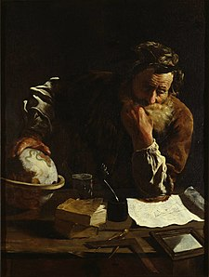
アルキメデス
（B.C. 287-212年）
我に一つの支点を与えよ．さすれば地球を動かして見せよう．
（てこの原理）
私の円を台無しに
するな！
（円の面積）
このあと，殺されることに…
https://www.kaijo.ed.jp/wp-content/uploads/2016/02/2010summer_2Ozawa.pdf

Slide 4
てこの原理
力のモーメント
L₁ · W₁ = L₂ · W₂
投石器に応用
海岸からローマ海軍の船を攻撃
L₁
支点
力点
L₂
外力の位置
W₁
作用点
W₂
重りの位置
https://www.museumpreneurs.org/aru.htm

Slide 5
円の面積
r
=
r
=
πr²
2πr
2πr
証明
円の面積を S ，直角三角形の面積を K と置く．
証明すべきは S = K であるがこれを背理法で示す．
つまり S ≠ K を仮定して矛盾を導く．
https://www.kaijo.ed.jp/wp-content/uploads/2016/02/2010summer_2Ozawa.pdf

Slide 6
曲線に囲まれた面積
三角形の面積で近似
だんだん曲線に沿って三角形を作られる．
ある規則を発見して面積を求められた．
https://www.nhk-ondemand.jp/goods/G2024143177SA000/index.html

Slide 7
ある規則とは？
=
+
+
+
…
=
× 4

Slide 8

ある規則とは？
=
× 4
$$\frac{\text{1}}{\text{4}}$$
=
+
+
+
…

Slide 9
ある規則とは？
$$\frac{\text{1}}{\text{4}}$$
=
+
+
+
…
=
1
=

Slide 10
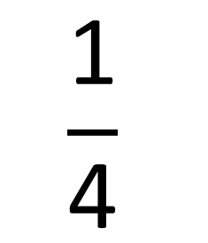
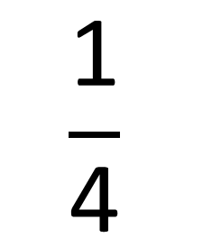
ある規則とは？
$$\frac{\text{1}}{\text{4}}$$
=
+
$$\frac{\text{1}}{\text{4}}$$
=
1
+

Slide 11
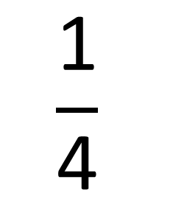
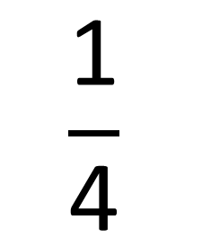
ある規則とは？
$$\frac{\text{1}}{\text{4}}$$
=
1
+
$$\frac{\text{1}}{\text{4}}$$
−
=
1

Slide 12
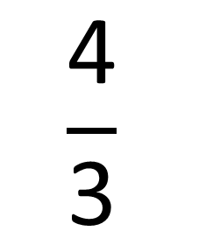
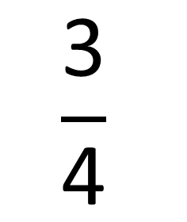
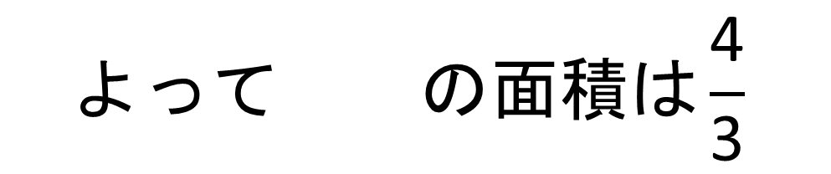
ある規則とは？
$$\frac{\text{3}}{\text{4}}$$
=
1
$$\frac{\text{4}}{\text{3}}$$
=
$$よって の面積は\frac{\text{4}}{\text{3}}$$

Slide 13
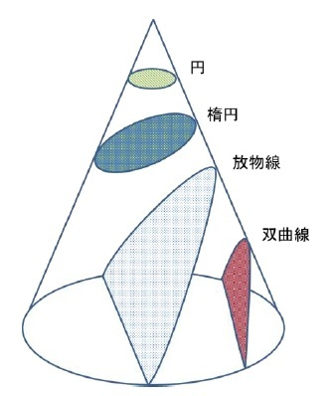
二次曲線函数
古代ギリシャ人は，円，楕円，放物線は円錐の 断面であった．
この面積を求めることに精を出していた．
https://www.nli-research.co.jp/report/detail/id=76426

Slide 14


王様の命令
この王冠，本当に純金？
調べて！
（To アルキメデス）
純金の王冠を
作ってくれ！
（To 職人）
https://www.irasutoya.com/2013/02/blog-post_698.html

Slide 15

アルキメデスの原理
浮力に関する原理
同じ浮力（水圧差）であれば同じ純金．

Slide 16
アルキメデスの原理
浮力に関する原理
同じ浮力（水圧差）であれば同じ純金．
傾けば異物を含む．
p = ρVg

Slide 17
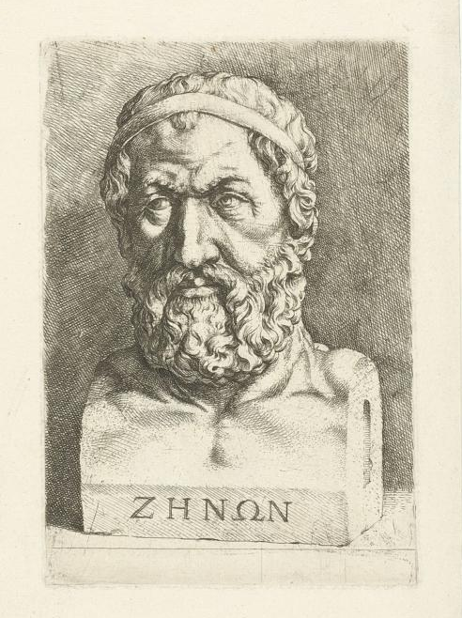
ツェノン
（B.C. 490-430年）
飛んでいる矢は
止まっている！
（パラドクス）
https://mathsuke.jp/zeno

Slide 18
パラドクス
正当な考え方で推論を深めていくと，一般的な結論と逆の答えが導かれ，モノの道理があわなくなること．
嘘つきである
「私は嘘付きだ」
嘘つきでない
1つの主張から，逆の意味がとれる．
→「論理的な矛盾」が生じている．
実は正直者
本当に嘘つき
真
偽
https://news.mynavi.jp/article/20200825-1236792

Slide 19
古代ギリシャ人の考え方
定義を明確にして，論理的に理解する．
パラドクスを生み出す可能性のあるものを避ける．
無限・動的・変化するもの：避ける
有限・静的・不変なもの：議論の対象
無限を避けて，背理法で証明する！
https://www.kaijo.ed.jp/wp-content/uploads/2016/02/2010summer_2Ozawa.pdf

Slide 20
その後，中世ヨーロッパでは
数学的発展はなかった…

Slide 21
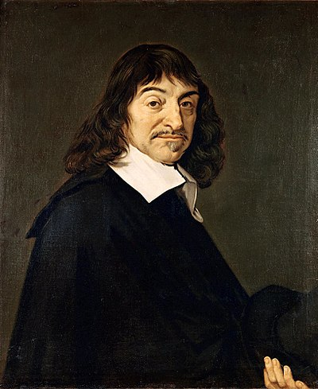
ルネ・デカルト
（A.Ｄ. 1596-1650年）
ハエの位置をどのように表せるだろうか？
（直交座標系）
https://www.kansai-u.ac.jp/dai-ichi/high/discovery_reports/asset/report4.pdf

Slide 22

天井
図形の世界と数式の世界が
結びついた！
https://harigamiya.jp/item/illust-fly.html

Slide 23
デカルトが発見した法則
慣性の法則
→ 力が加わらない限り，止まっている物体は動かない．
そして，動いている物体は一定の速度で動き続ける．
運動量保存の法則
→ 外部から力が加わらない限り，運動量の総和は変わらない．
虹の原理
→ 幾何光学的分散．
https://rekisiru.com/1339/2

Slide 24
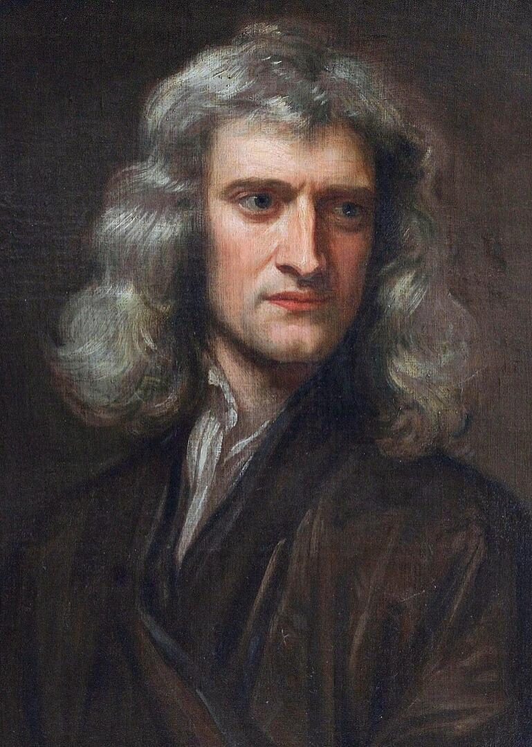
アイザック・ニュートン
（A.Ｄ. 1642-1727年）
地球がリンゴを
引っ張っている！
（万有引力の法則）
https://x.com/kek_jp/status/1875117045018427481

Slide 25




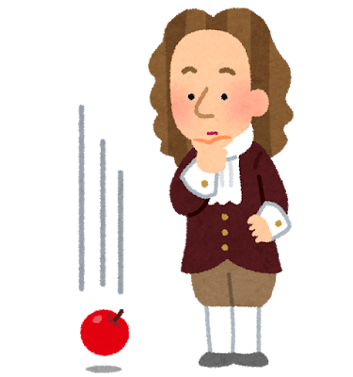
リンゴが木から落ちる
地球がリンゴを引っ張っている．
https://www.irasutoya.com/2015/10/blog-post_105.html

Slide 26
まだ分からないこと
なぜ，鳥が取り残されないのか？
なぜ，地球は止まらないで動き続けているのか？
→ 慣性の法則（デカルト）
なぜ，物体が下に落ちるのか？
→ 万有引力の法則（ニュートン）
https://www2.yukawa.kyoto-u.ac.jp/~takehiro.azuma/kagakugijutsu_azuma_slide.pdf

Slide 27
曲線に囲まれた面積（Newton ver.）
長方形の面積で近似
幅を小さくし曲線に沿った長方形を作る．
無限によるパラドクス
y = ax
y = ax²

Slide 28
曲線に囲まれた面積（Newton ver.）
長方形の面積で近似
幅を小さくし曲線に沿った長方形を作る．
無限によるパラドクス
y = ax
y = ax²

Slide 29
歴史的な背景
記録されていた彗星は24個．
そのうち1531，1607，1682年が同じ軌道？
ハレーが1758年に彗星が戻ってくることを予言．
1682
1531
1607

Slide 30
無限によるパラドクスとは？
幅を小さくし，曲線に沿った長方形を作る．
Δx を無限小量とした．
→ 0ではないけど，0と見なしてよい数
Δx = 0 または Δx ≠ 0 のどちらか
h
Δx

Slide 31
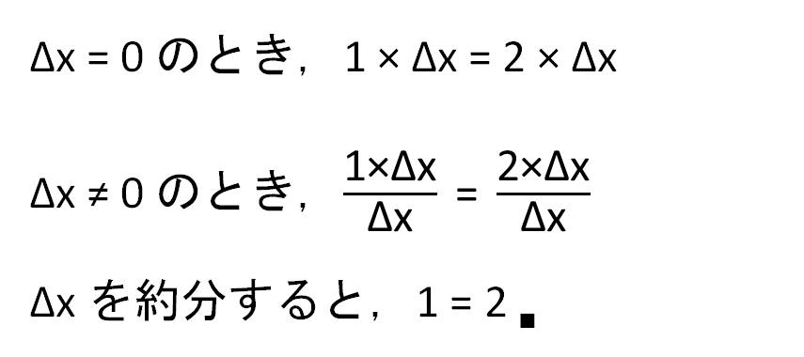
1 = 2 の証明
1 = 2
偽
真
論理的な矛盾が生じている！
1 ≠ 2
1 = 2
_{大前提として，}
_{1 と 2 は等しくない．}
Δx = 0 のとき，1 × Δx = 2 × Δx
Δx ≠ 0 のとき，$\frac{\text{1}\text{×}\text{Δx}}{\text{Δ}\text{x}} \text{= }\frac{\text{2}\text{×}\text{Δ}\text{x}}{\text{Δ}\text{x}}$
Δx を約分すると，1 = 2 ■

